Slide 1
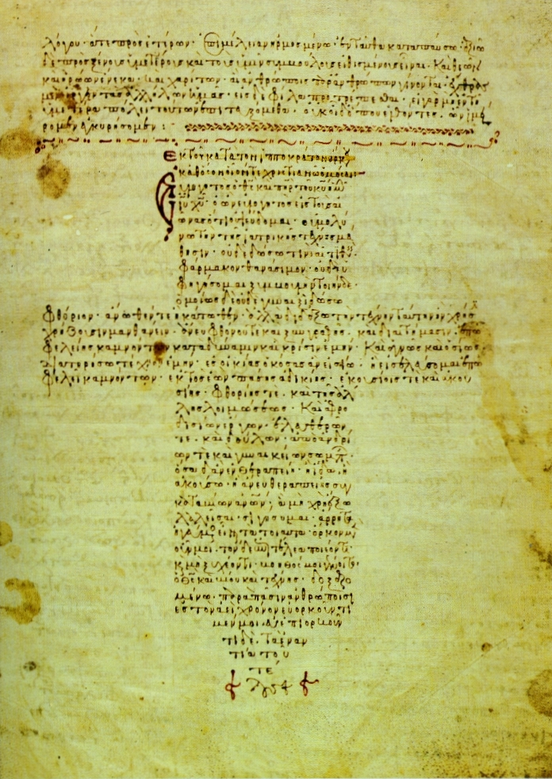
Aspetti etici e relazionali
Ordine dei Medici di Brescia
18 dicembre 2017
Dr. Grazia Rinaldis - SIMG

Slide 2
Secondo Ricoeur (filosofo francese 1913-2005)
“Fra malato e medico vi è un
patto di cura basato sulla
fiducia .
Tale patto rappresenta il
nocciolo etico della relazione
la cui iniziale asimmetria viene
colmata attraverso un
percorso di reciproco
riconoscimento”
L’INCONTRO CLINICO FRA PERSONE E’ IL NUCLEO VITALE DELLA MEDICINA
LA COMUNICAZIONE NE E’ IL FATTORE ESSENZIALE

Slide 3
BENEFICIALITÀ, AUTONOMIA E GIUSTIZIA SONO GLI ORIENTAMENTI DI CUI L’ETICA PRODUTTIVAMENTE SI SERVE PER AIUTARE A PRENDERE LA GIUSTA STRADA
Sandro Spinsanti “Etica e Terapia” 2015

Slide 4
Il bene del malato, la sua autonomia di giudizio, la giustizia nei suoi confronti debbono sempre ispirare l'agire del medico.
(Sandro Spinsanti “Etica e Terapia” 2015)

Slide 5
PRINCIPI DI ETICA MEDICA EUROPEA
Articolo 2
Nell’esercizio della professione il medico s’impegna a dare priorità agli interessi della salute del malato.
Il medico non può utilizzare le proprie conoscenze professionali che per migliorare e conservare la salute di coloro che si affidano a lui a loro richiesta; in nessun caso egli può agire a loro danno.
Articolo 4
Salvo il caso d’urgenza, il medico illustrerà al malato gli effetti e le conseguenze prevedibili della terapia. Acquisirà il consenso del paziente, soprattutto quando gli atti proposti comportino un rischio serio.
Il medico non può sostituire la propria concezione della qualità della vita a quella del suo paziente

Slide 6
“Il medico deve fornire al paziente la più idonea informazione sulla diagnosi, sulla prognosi, sulle prospettive e le eventuali alternative diagnostico-terapeutiche e sulle prevedibili conseguenze delle scelte operate;
il medico nell’informarlo dovrà tenere conto delle sue capacità di comprensione, al fine di promuoverne la massima adesione alle proposte diagnostico-terapeutiche”
Nuovo Codice di Deontologia Medica

Slide 7

FARE ?
NON FARE ?
FARE ALTRO ?
Due binari :
APPROPRIATEZZA CLINICA
LICEITA’ ETICA

Slide 8
Il nostro caso risponde a criteri di appropriatezza clinica ?
CHA2 DS2 VASC = 4
HAS-BLED = 1
FILTRATO GLOMERULARE 50 ml/min

Slide 9
Risponde ai principi etici che abbiamo ricordato ?
Autonomia
Beneficialità
Giustizia

